Slide 1

第一章 Julia的基础语法
Julia基本语法包括变量、变量类型、运算符和运算特点
§ 1.3 变量及变量类型
§ 1.4 数组、列表和元组
§ 1.5 运算符和数学函数
年轻的编程语言
函数库: TyBase
Julia是高性能动态编译型语言，具有matlab和python优点，强大而灵活语言

Slide 2
§ 1.3 变量和变量类型
§1.3.1 变量、常量和关键字
§1.3.2 数值型数据
数值型——整数、浮点数、复数、有理分数
§1.3.3 字符及字符串
Notes:
Julia 有一个基于LLVM （英语） （打开新窗口）的JIT技术 （打开新窗口）编译器，这让使用者无需编写底层的代码也能拥有像 C 与 FORTRAN 那样的性能。因为代码在运行中编译，你可以在 shell 或REPL（Read-Eval-Print-Loop，即交互式命令行） （打开新窗口）中运行代码，这也是一种推荐的工作流程 （打开新窗口）。
Julia 是动态类型的。并且提供了为并行计算和分布式运算设计的多重派发 （打开新窗口）机制。

Slide 3
§1.3.1.1 变量——1.变量命名规范
英文命名
变量是任何程序设计基本元素之一，包括数值型、字符类型和逻辑类型等
英文开头，后接字母、数字，数字不能开头；
区分字母大小写，字母间不可留空格和标点符号；
变量名、函数名一般小写或使用蛇形命名
蛇形即带下划线的小写命名（ss_ca_11）
数据变量类型Type 名字用大写字母开头(Int64,Float64)
函数库（包模块 Module ）用首字母大写的驼峰命名，即指混合使用大小写字母来构成变量名字（SomeType）
常数全部大写（SOMECONSTANT）
同元基础库(TyBase)
const DATE_OF_BIRTH = 2012
尽量避免使用下划线，除非不用就难于理解
Notes:
命名规则灵活
Julia 代码风格主要的约定是：尽量避免使用下划线，除非不用就难于理解。
变量名小写或使用蛇形命名（snake_case）：。somevariable
常数全部大写：。SOMECONSTANT
函数名小写或使用蛇形命名（snake_case）：。somefunction
宏小写或使用蛇形命名（snake_case）：。@somemacro
类型名用首字母大写的驼峰命名：。SomeType
Julia 代码文件以 为后缀。.jl
蛇形命名起源于1960年，但那时候它还没有特定的名称，后来Python从C语言中借鉴过来后，给它起名为“lower_case_with_underscores”，即带下划线的小写命名。
类型 Type 和模块 Module 的名称使用大写字母开头，并且用大写字母而不是用下划线分隔单词。

Slide 4

§1.3.1.1 变量——1.变量命名规范
变量名为中文的命名：
变量名为希腊字母命名：
哈工大=985
汉字变量名=数据
希腊字母变量名=数据
α=34
希腊字母属于LaTeX 排版系统特殊符号，可直接转义表示，一般用转义操作符“\”(即反斜杠)
如δ ≠ \delta再按 tab 健 julia>δ
操作
\英文拼写希腊字母+Tab 键
注意
特殊符号也可通过搜狗等汉字输入法输入（ δ,不等于≠）
不推荐使用中文变量名
不能和内置函数、常量及其关键词同名
Notes:
如使用反斜杠加 \ tab 制表键
Unicode统一字符编码;

Slide 5
§1.3.1.1 变量——2.变量赋值
Julia 变量使用简单，只需赋值即可，即用等号“=”将不同类型数据储存到变量中
变量=数据
变量名不能单独存在，它和不同类型数据绑定，所以运算前必须给变量赋值
变量赋值可以各种类型的数据，如数值型、字符串和逻辑变量等，
Julia 变量赋值可以事先不声明类型, 根据赋值特点确定变量类型； 同时Julia也是可选类型化的编程语言，可用双冒号操作符::指定变量类型
每次运行命令行时，系统会自动创建特殊变量ans，并赋值给刚运行完的结果变量 ，
赋值中，如变量已存在，再新赋值将覆盖旧值
如命令行末端加分号，结果不显示在命令行窗口，但存在于内存工作区中
用typeof判断变量的数据类型
var::TypeName
x::Float64
typeof(变量)
Notes:
Julia 是一种可选类型化的编程语言。Julia 代码中的任何值都是有类型的。而一个区别在于，一个值的类型是由我们显式指定的，还是由 Julia 在自行推断之后附加上的
动态语言
会对输入参数进行更改的函数要使用 ! 结尾。这些函数有时叫做 "mutating" 或 "in-place" 函数，因为它们在被调用后会修改他们的输入参数的内容而不仅仅只是返回一个值。

Slide 6
变量赋值特点的示例，在命令窗口julia REPL操作
例131-1
julia> x=123; #命令行结尾使用分号不显示结果
julia> typeof(x) #结果Int64
julia> y=a+2 #运算前必须对变量赋值
ERROR: UndefVarError: a not defined
julia> a=321;
julia> y=a+2 #323
julia> y(a)=a+2 #定义函数 结果y (generic function with 1 method)
julia> y(231) #a=231y的结果233
julia> 哈工大=“c9 高校" #无需事先声明变量类型

Slide 7
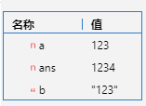
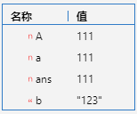
变量赋值特点的示例，在命令窗口julia REPL操作
例131-1
可赋值各类数据，如数值型、字符串,可以无需事先声明变量类型
julia> a=123
123
julia>
julia> a=111
111
julia> A=111
111
julia> a
111
已存在变量，赋予新值将覆盖旧值,123替换111
变量分大小写
输入已存在变量名，命令窗口显示变量数值
每次输入变量会自动将结果保存为ans变量

Slide 8
§1.3.1.1 变量——3. 用：：声明变量类型（针对函数）
var::TypeName
变量或变量表达式var结果必须为TypeName指定类型
julia> f(x::Int64)=x^2 #指定函数中变量x为整数
julia> f(2) #当x=4
julia> f(2.3) #当x=2.3时结果
ERROR: TypeError: in typeassert, expected Int64, got a value of type Float64
julia> ff(x)=(x^2)::Int64 #指定函数f为整数
julia> ff(2) # 当x=2时f结果4
julia> f(2.3)
#结果ERROR: TypeError: in typeassert, expected Int64, got a value of type Float64
MATLAB不能定义变量类型
Notes:
f (generic function with 2 methods)
此输出告诉我们，这是一个函数对象，具有两种方法。
【JULIA第三课】《Julia——数学编程工具书》3.4.3 - 知乎 (zhihu.com)
通过在交互式会话中输入函数对象本身，可以轻松查看函数存在哪些方法：
julia> f
f (generic function with 2 methods)
此输出告诉我们，这是一个函数对象，具有两种方法。要了解这些方法的签名是什么，请使用 方法函数：f
julia> methods(f)
# 2 methods for generic function "f":
[1] f(x::Float64, y::Float64) in Main at none:1
[2] f(x::Number, y::Number) in Main at none:1
这表明有两种方法，一个采用两个参数，一个采用类型参数。它还指示定义方法的文件和行号：由于这些方法是在 REPL 中定义的，因此我们得到明显的行号 。fFloat64Numbernone:1
如果没有 具有 的类型声明，则方法参数的类型默认为 ，这意味着它是不受约束的，因为 Julia 中的所有值都是抽象类型的实例。因此，我们可以定义一个捕获所有的方法，这样：::AnyAnyf
julia> f(x,y) = println("Whoa there, Nelly.")
f (generic function with 3 methods)
julia> f("foo", 1)
Whoa there, Nelly.
此捕获 all 不如对一对参数值的任何其他可能的方法定义具体，因此将仅对没有其他方法定义适用的参数对调用它。
虽然这似乎是一个简单的概念，但对值类型的多次调度也许是Ju julia 语言最强大和最核心的功能。核心操作通常有几十种方法：
julia> methods(+)

Slide 9
#
§1.3.1.1 变量——4. 单行和多行注释#
Julia 中单行注释以 # 开头
MATLAB
注释用%
julia> β=12345; #希腊字母β输入方式 \beta+Tab键(制表键)
Julia 中多行注释用 #= 与 =# 将注释括起来
例131-2
多行注释如何操作创建特殊符号“αᵖ”，并且提供其运行结果
#=
1.特殊数学符号可以使用反斜杠加 LaTeX 符号名，再按 Tab 健
2.如创建αᵖ，先转义\alpha+Tab键生成α，再转义\^p+Tab键生成上标ᵖ
=#
julia> αᵖ #结果
注意
为方便julia与matlab两种语言互相调用，可省去注释
Notes:
x, y, z = 1, [1:10; ], "A string" x, y = y, x # 交换 x, y

Slide 10
§1.3.1.2 关键字——Julia的关键字
Julia 关键字目前有 29 个，关键字一般带有颜色，不能使用 Julia 关键字作为变量名
逻辑结果关键字：false、true
定义程序的关键字：const、global、local、function、macro、struct
定义代码块的关键字：begin、do、end、let、quote
定义模块的关键字：baremodule、module
引入或导出的关键字：import、using、export
控制流程的关键字：break、continue、else、elseif、for、if、return、while
处理错误的关键字：catch、finally、try
将变量命名为end，并且赋值为34
关键字不能用作变量名
例131-3
julia> end=34
#结果：ERROR: syntax: unexpected "end"

Slide 11
§1.3.1.3 常量——1. Julia预定义常量（全局变量）
【常量】Julia为一些数学常数预定义变量名，每次启动时自动产生
ans | 每次会自动将结果保存为ans变量，并ans 总会被刚执行完代码结果所覆盖
pi | 圆周率π=3.1415926535897...
im | 虚数单位
注意
MATLAB虚数单位为i或j
课堂练习
将变量命名为im，并且赋值为4，在计算x=im/2的结果
创建复数a=2im，然后再命名im=4
例131-3
julia> a=2im #结果2im
julia> im=4 #运行常量im为复数后，已经被加载为复数后，不允许重新定义
ERROR: cannot assign a value to imported variable Base.im from module Main
注意
同名常量会干扰运行结果，隐藏错误,导致结果错误
Notes:
julia> pi=8 # 未运行常量可重新定义
julia> sin(pi) #结果0.9893582466233818
#如果重启syslab，再调用pi

Slide 12

§1.3.1.3 常量——2. 自定义常量形式
常量是为了避免不变数值被不小心被修改，而特别声明特定的、不变的量
常量一般形式 :
const X=val
X一般大写字母,一旦被定义,值不能被修改
热辐射定律E=${σ∗T}^{4}$ ，
$σ$是斯蒂芬-波耳兹曼常数 $σ$=5.6703 * 10^8
const定义$σ$为$常数$
例131-6
const SIGMA = 5.670367 * 10^8 #5.670367e8
Notes:
常量和变量都是用来存储数据的。但是它们有很大的区别，主要体现在以下几个方面：
1.值的可变性：常量的值是不可变的，一旦被定义后就不能被修改，而变量的值可以被修改。
2.类型的确定性：常量的类型在定义时就必须确定，而变量的类型可以在定义后再进行赋值时确定。
3.作用域：常量的作用域通常是全局的，而变量的作用域可以是全局的也可以是局部的。
以下是一个简单的Java案例，展示了常量和变量的使用：
using Base.MathConstants

Slide 13
§1.3.2 数值类型——整数、浮点数、复数和有理数
数据包括数值型、字符类型和逻辑型等类型，所有数据类型都是按照数组的形式存储和运算
注意
数值型数据是科学计算的基本数据
计算表达式y=f(自变量x)
整数和浮点值是数学计算的基础
整数和浮点数进行标量运算、数组运算(点运算)和矩阵运算(线性代数)
复数和有理数计算是在整数和浮点数原始数据类型之上建立起来。
标量1*1
向量1*n
矩阵m*n
数值字面量
1
是整型字面量
1.0
是浮点型字面量
Notes:
"字面量"的术语，字面量（literal）用于表达源代码中一个固定值的表示法（notation），整数、浮点数以及字符串等等都是字面量。
数字字面量是不可变的（不可更改）。数字字面量可以属于3种不同的数值类型：Integer，Float 和 Complex。

Slide 14
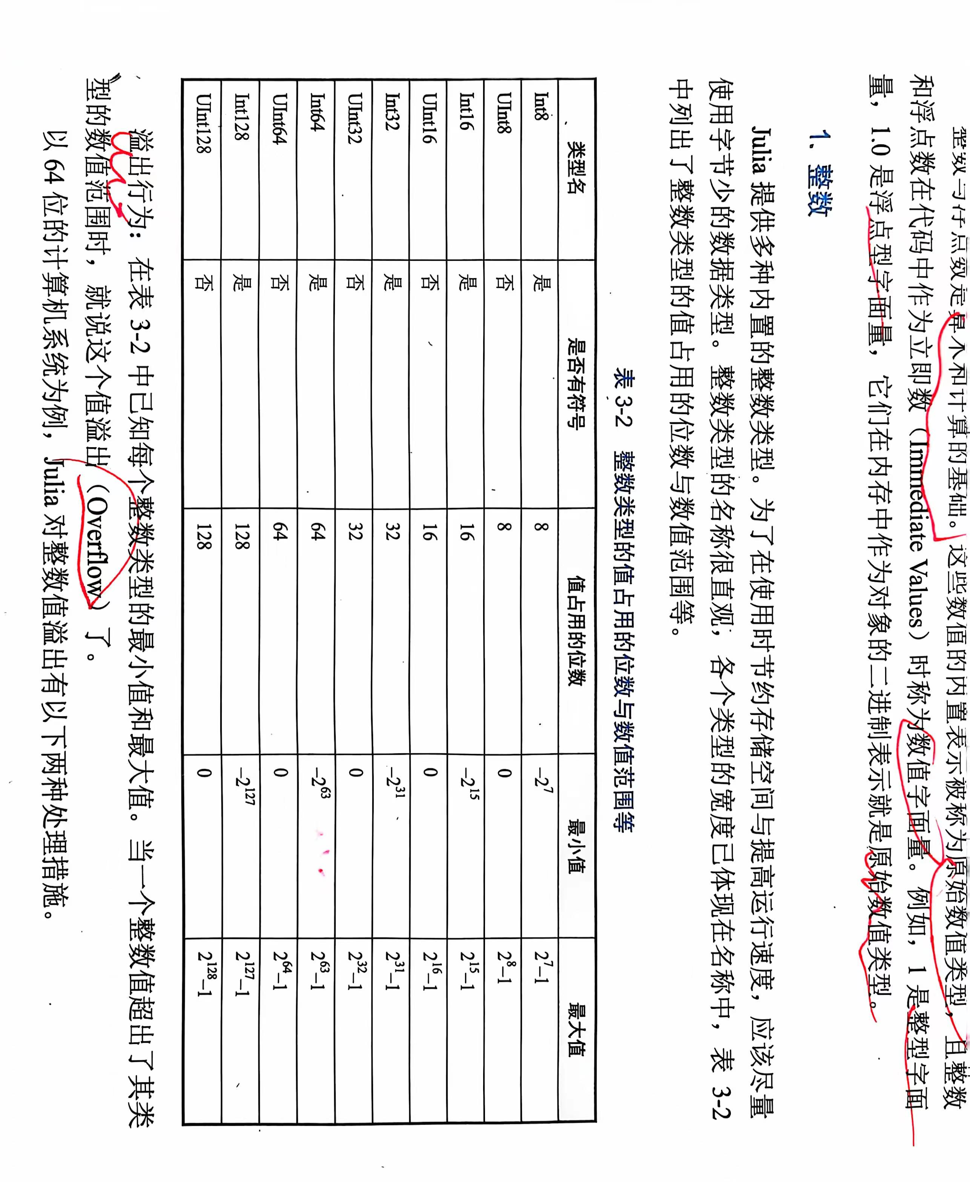
§1.3.2.1 整数—— 整数类型
整数用整数表示，分为有符号整数Int和无符号整数UInt，默认有符号64位整数
位数为8、16、32、64、128有符号Int有零、正数和负数。无符号UInt只为零或正数
位数N ∈ {8, 16, 32, 64, 128}
二进制位数
-128
127
2⁸
转化为无符号整数格式:
2¹⁶
255
UIntN（整数变量）
转化为有符号整数格式:
2³²
IntN（整数变量）
2⁶⁴
x=123
typeof(x) #Int64
x32=Int32(x) #结果123
2¹²⁸
10种整数，数据类型不同,系统给变量分配内存空间大小不同，从而数据大小的范围也各不相同
Notes:
整型字面值以标准形式表示，有符号整数类型取决于计算机系统二进制位数
MATLAB窗口敲入整数为浮点数，需转化函数生成整数
bool 类是 int 类的子类。 布尔类型提供了两个布尔值来表示真（对）或假（错）
整数类型取决于计算机系统二进制位数
默认有符号整数位数取决与当前使用计算机系统的位数，一般为64位
彩色图像，也称为RGB图像，使用红（R）、绿（G）、蓝（B）三个通道的颜色信息来描述每个像素的颜色。 每个通道的取值范围通常为0-255，这意味着每个像素点可以由三个8位无符号整数表示，总共可以表示约1677万种颜色，也即真彩色。

Slide 15
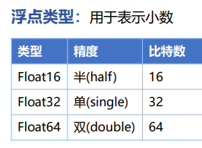
§1.3.2.2. 浮点数 ——1. 浮点创建和转化
浮点数用小数点表示，包括Float16、Float32和Float64三类,必要时可使用E-表示
浮点数默认位数采用当前计算机系统位数，一般64位
半精度一般计算精度较差，不推荐使用
浮点数可以用科学计数法表示，用E或e
用Float16、Float32和Float64转换浮点位数
FloatN（变量）
N ∈ {16, 32, 64}
例132-2
浮点数变量创建、用FloatN转换, 然后进行运算，以及typeof判断变量类型
julia> a=34.0 #结果34.0
julia> typeof(a) #结果Float64
julia> a32=Float32(a) #结果34.0f0
julia> ain=Int32(a) #结果34
julia> typeof(ain) #结果Int32
julia> aaaa=ain+34.5 #结果68.5
julia> typeof(aaaa) #结果Float64
julia> Int32(34.02)
#结果ERROR: InexactError: Int32(34.02)

Slide 16
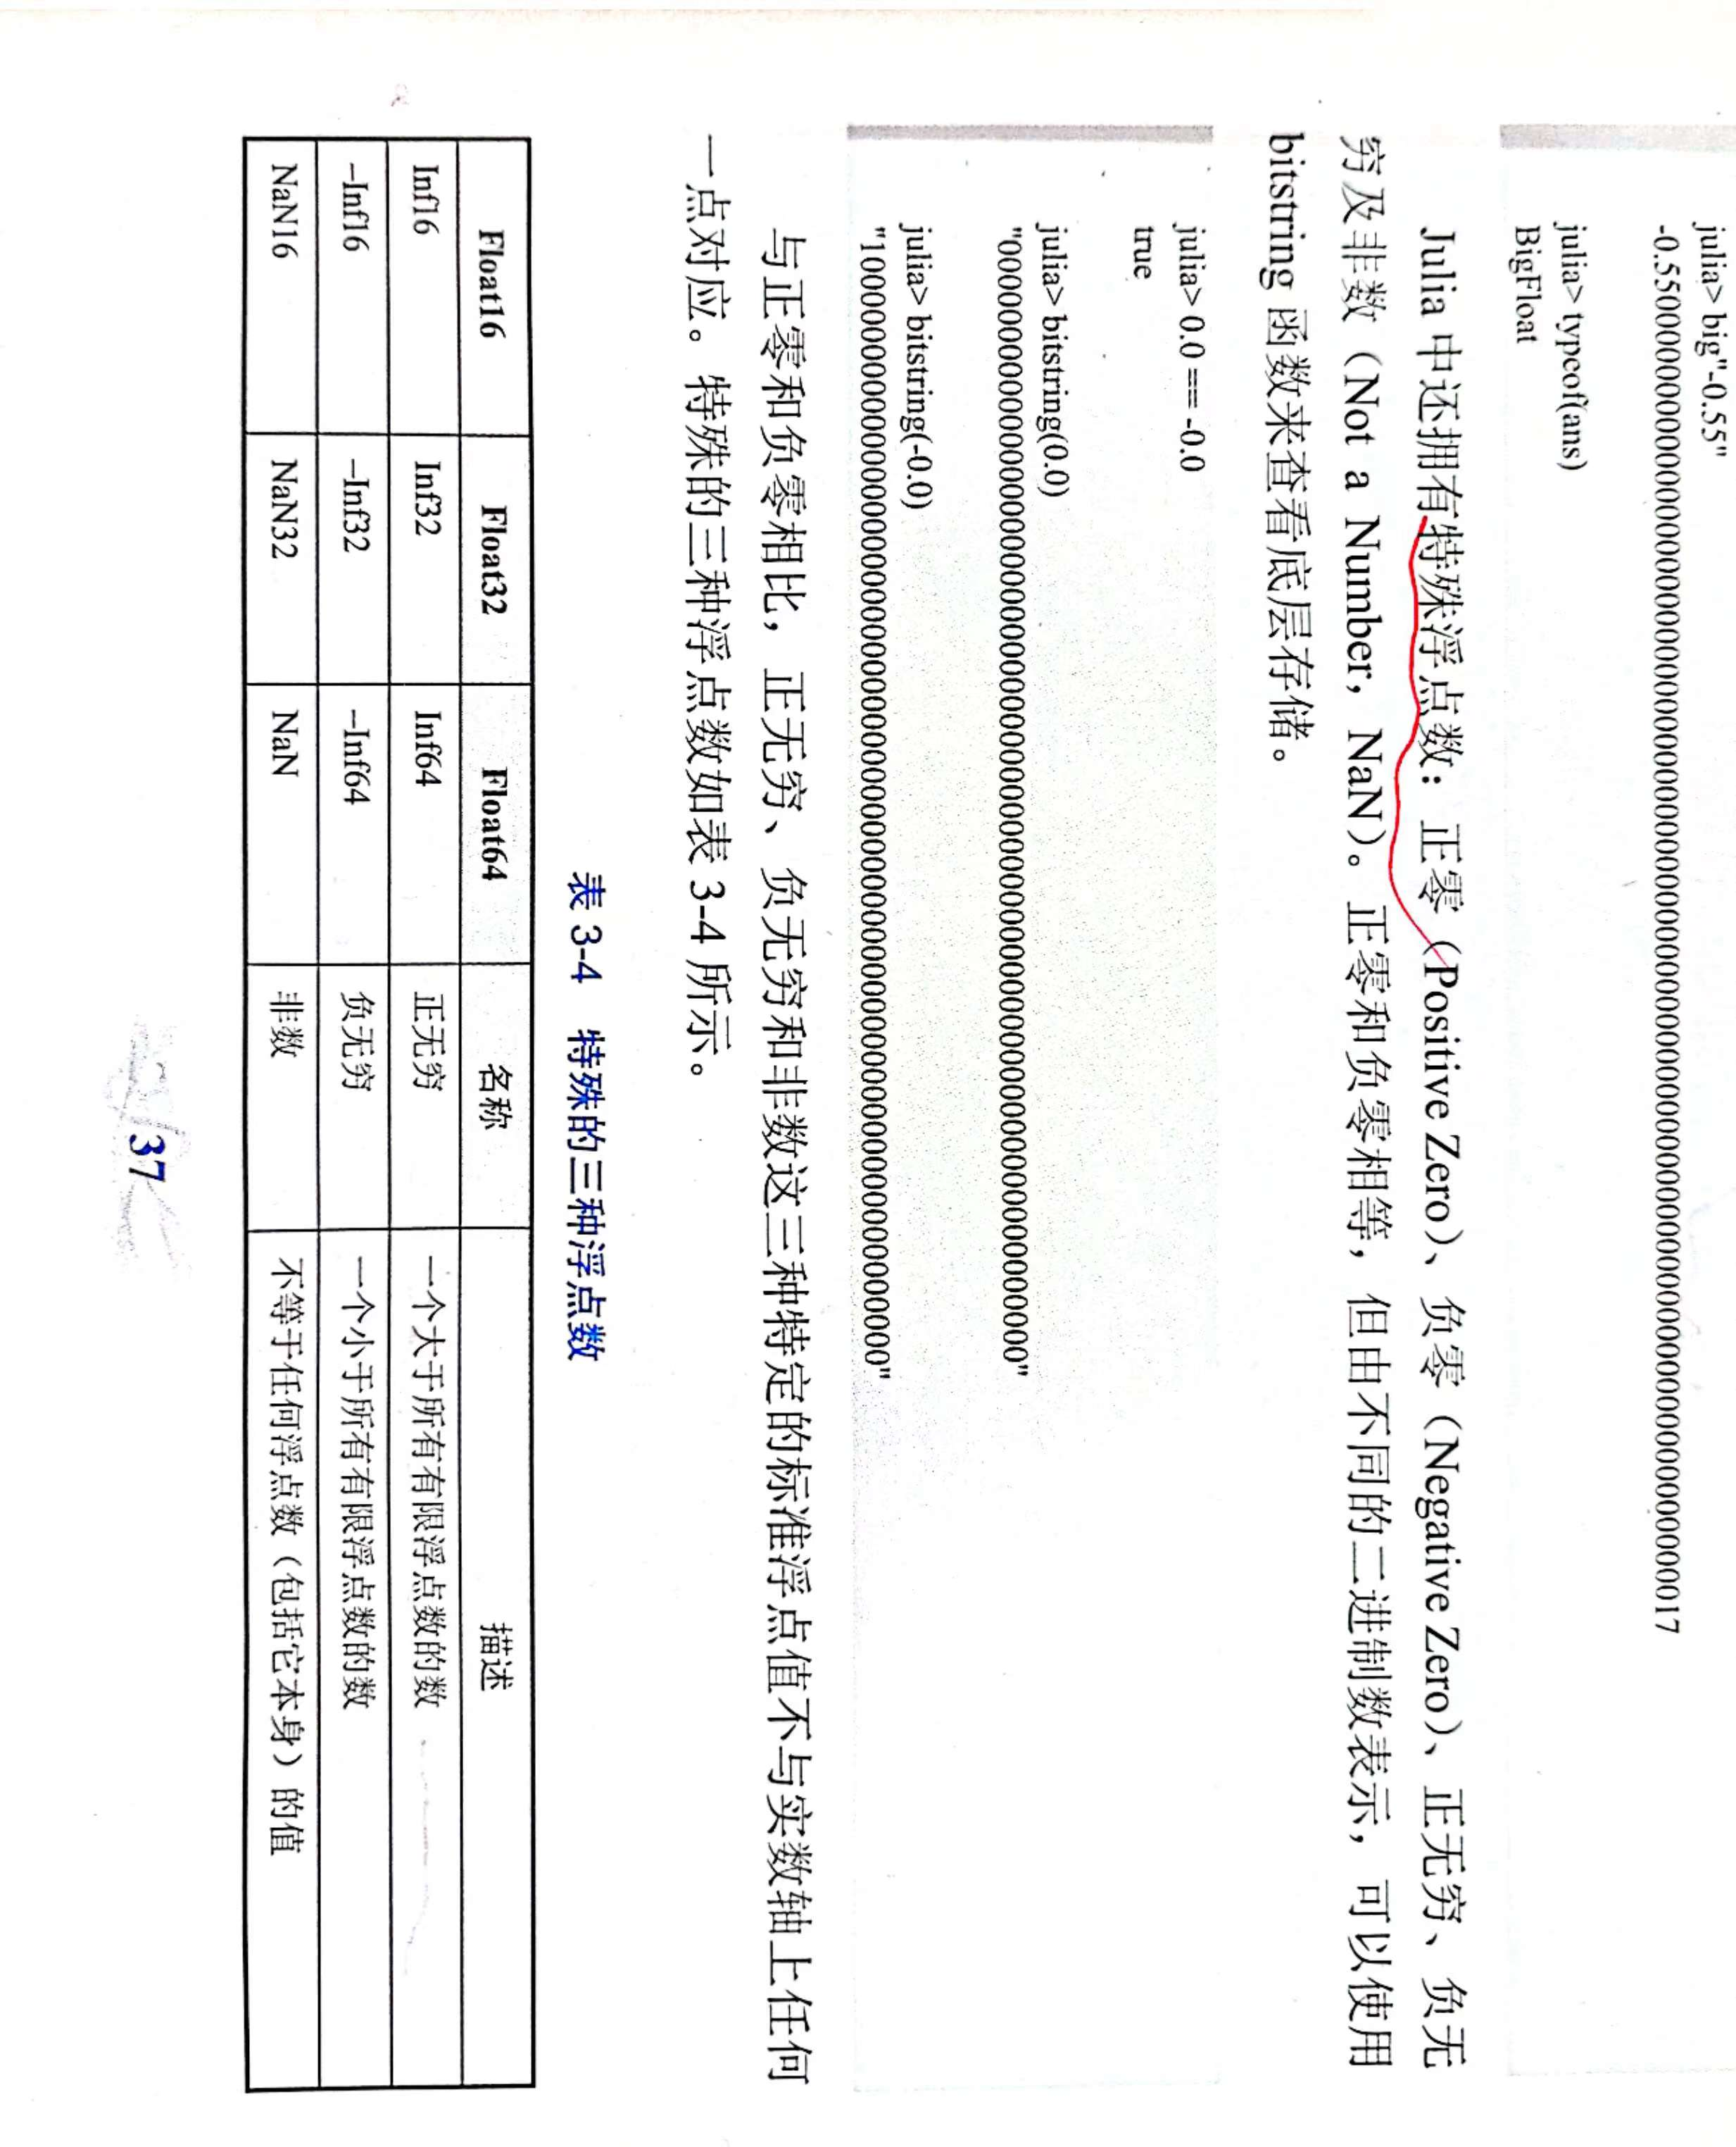
§1.3.2.2. 浮点数 ——2. 正无穷/负无穷/NaN特殊浮点数
为了能继续运行，设置inf和nan，可避免因数据上溢和无定义数的异常而破坏全局
特殊的三种浮点数列表
三种标准浮点值不和实数轴上任何一点相互对应
如零实数n/0
如0/0
判断变量是否是无穷和非数的指令
注意
isinf(x)
x 是否（正/负）无穷大
Inf和Nan具有继承性,
Inf、nan编程错误，避免产生
isnan(x)
x 是否是 NaN
Notes:
空值（Null）nothing和
缺失数据missing
matlab
inf 默认是双精度。
single(inf) 是单精度无穷大。
half(inf) 是半精度无穷大，但实际存储时会转换为双精度

Slide 17
§1.3.2.2. 浮点数 ——2. 无穷/NaN特殊浮点数示例
例132-3
创建随机矩阵，并修改其中元素为无穷和非数，并运算
julia> r=rand(2,2)
2×2 Matrix{Float64}:
0.44205 0.851079
0.789243 0.952256
julia> r #显示修改后的r
2×2 Matrix{Float64}:
Inf NaN
0.789243 0.952256
julia> r[1,2]=0/0 #修改r的第1行第2列为0/0
#结果NaN
julia> r/3 #Int和Nan除以3
2×2 Matrix{Float64}:
Inf NaN
0.263081 0.317419
julia> r[1,1]=1/0 #修改r的第1行第1列为1/0
#结果Inf

Slide 18

§1.3.2.2. 浮点数 ——2. 特殊浮点数示例
绘制x和y在[-3,3]之间z= $\cos\left(200\sqrt{x^{2}+y^{2}}/3\right)的$二维等高线
例132-4
#生成x和y轴的网格矩阵
x,y=meshgrid2(LinRange(-3,3,260));
#根据表达式点运算计算网格矩阵z
z(x,y)=cos(200*sqrt(x^2+y^2)/3)
zz=z.(x,y)
contour(x,y,zz) #等高线
$$请各位同学，\text{绘制}\text{x}\text{和}\text{y}\text{在}\text{[−}\text{3}\text{,}\text{3}\text{]}\text{之间}z=cos\left(\frac{200}{3\sqrt{x^{2}+y^{2}}}\right)的等高线$$
课堂练习
Notes:
#生成x和y轴的网格矩阵
x,y=meshgrid2(LinRange(-3,3,260));
#根据表达式点运算计算网格矩阵z
#z(x,y)=cos(200/(3sqrt(x^2+y^2)))
z(x,y)=cos(200*sqrt(x^2+y^2)/3)
zz=z.(x,y)
contour(x,y,zz) #等高线

Slide 19
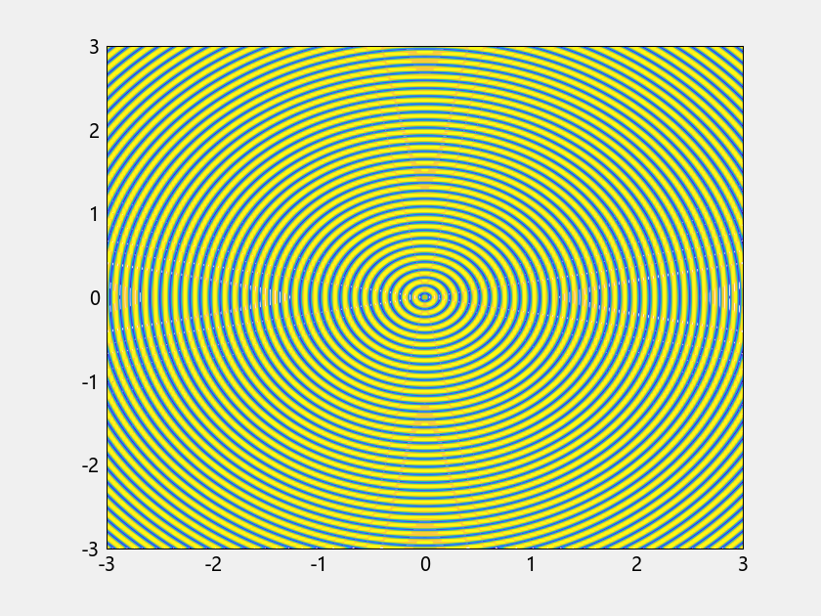
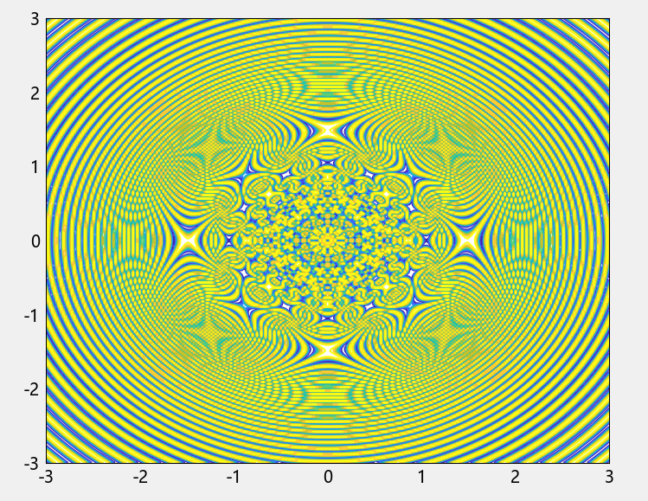


§1.3.2.2. 浮点数 ——2. 特殊浮点数示例
为继续运行，设置inf和nan 可避免因数据上溢和无定义数异常而破环全局，但要避免出现inf和nan
isinf(x)
isnan(x)
例132-4
判断变量是否是无穷和非数的指令
$$z=cos\left(\frac{200}{3\sqrt{x^{2}+y^{2}}}\right)的等高线$$
z= $\cos\left(200\sqrt{x^{2}+y^{2}}/3\right)的$二维等高线

Slide 20
§1.3.2.2. 浮点数 ——3. 干涉图异常
模拟平行光束发生劈尖干涉时的干涉图样
无穷大Int可视化
2025/3/6

Slide 21
§1.3.2.3 复数—1.创建方式和处理复数的函数
Julia 复数支持各种标准数学运算和初等数学函数，复数运算结果必为复数
Julia语言复数格式
a+b*im
a 为实部，b为虚部，虚部单位为im
注意
直接创建复数:
a+b(数字)im
1+2im
MATLAB虚部单位为i或j
函数创建复数:
complex(a,b) a为实部、b为虚部
处理复数的函数命令
名称 | 含义 | 名称 | 含义 | 名称 | 含义
real | 复数实部 | abs | 复数模 | conj | 复数共轭
imag | 复数虚部 | angle | 相角

Slide 22
§1.3.2.3 复数—2. 创建复数示例
例132-5
不同方式创建复数变量，并且进行各种运算，判断类型
julia> f=1+2im
#结果1 + 2im
julia> fc=complex(2,3)
#结果2 + 3im
julia> c=(1-2im)*(3-3im)
#结果-3 - 9im
julia> abs(c)
#结果9.486832980505138
julia> angle(c)
#结果-1.892546881191539
julia> a=(2im)^2
-4 + 0im
julia> typeof(a)
Complex{Int64}
Notes:
注意 3/4im == 3/(4*im) == -(3/4*im)，因为系数比除法的优先级更高。

Slide 23
§1.3.2.4 有理数（分数）— 1.构建有理数两种方式
有理数用分数表示,是数学基本概念之一，在代数、几何、概率等领域发挥着重要作用
一般形式：用 // 运算符构建a//b,分子a和分母b为整数型
函数形式：
//
Rational(x)
创建有理数数组，表示形式为分数
如分数的分子和分母含有公因子，会被约分到最简形式
用Float分数可以很容易地转换成浮点数,如 Float(3//2) =1.5
除了复数im以外，分数运算“//” 优先级高于所有运算符
注意
MATLAB没有直接定义有理数，可用sym或format rat获得分数表示形式
Notes:
julia> 1+2//3im
创建有理数数组，表示形式为分数
1//1 - 2//3*im
无理数的小数部分是无限不循环的数
数学上，可以表达为两个整数比的数(a/b)被定义为有理数，例如，0.75(可被表达为3/4)。
整数和分数统称为有理数。与有理数相对的是无理数，如sqrt(2)无法用整数比表示。
分 数值的标准化分子和分母可以使用 numerator 和 denominator 函数得到：
julia> numerator(5//-15)
-1
julia> denominator(5//-15)
3

Slide 24
§1.3.2.4 有理数—2.创建有理数示例
例132-6
采用不同方式创建有理数变量，并且进行各种运算，判断类型
julia> y=2//3
#结果2//3
julia> Rational[3//4,0.25]
3-element Vector{Rational}:
3//4
1//4
julia> typeof(y) #结果Rational{Int64}
julia> y1=4//6
#结果2//3
julia> 2//3/4//6
#结果1//1
MATLAB用format rat或sym获得分数

Slide 25
§1.3.3字符与字符串——1. 字符及字符串的定义
字符和字符串是编程语言中表示文本数据类型，两个截然不同概念
单引号只能括起单个字符Char
字符串String用双引号或三引号 (""")括起一串字符
字符Char只能一个字符，字符串String一个字符和多个字符构成都行
Julia 字符串是不可更改的
采用“*”可以将字符和字符串拼接,如 "a" *"b"成"ab“
Julia允许用”$”对字符串字面插入
‘字’
julia> c = '1'
“字符串”
"1","111"
julia> a=22 #结果22
julia> println(“a=$a”) #结果a=22
注意
MATLAB语言中，无论字符还是字符串都可用单引号和双引号
Notes:
字符串是由有限个字符组成的序列。而字符在英文中一般包括字母 A,B, C 等、数字和常用的标点符 号。这些字符由 ASCII 标准统一标准化并且与 0 到 127 范围内的整数一一对应。当然，还有很多非英 文字符，包括 ASCII 字符在注音或其他方面的变体，例如西里尔字母和希腊字母，以及与 ASCII 和英 文均完全无关的字母系统，包括阿拉伯语，中文，希伯来语，印度语，日本语，和韩语。Unicode 标 准对这些复杂的字符做了统一的定义，是一种大家普遍接受标准。根据需求，写代码时可以忽略这 种复杂性而只处理 ASCII 字符，也可针对可能出现的非 ASCII 文本而处理所有的字符或编码。Julia 可 以简单高效地处理纯粹的 ASCII 文本以及 Unicode 文本。甚至，在 Julia 中用 C 语言风格的代码来处理 ASCII 字符串，可以在不失性能和易读性的前提下达到预期效果。当遇到非 ASCII 文本时，Julia 会优 雅明确地提示错误信息而不是引入乱码。这时，直接修改代码使其可以处理非 ASCII 数据即可。
用Char可以将整数型Unicode代码转化为字符或字符串

Slide 26
§1.3.3字符串——2. 字符与字符串示例
例132-7
采用单引号‘’和双引号“”方式分别创建字符和字符串,并修改
julia> s=‘算’
julia> js='计算'
ERROR: syntax: character literal contains multiple characters
julia> ss=“MWORKS计算“ #结果"MWORKS计算"
julia> ss[end] #'算': Unicode U+7B97 (category Lo: Letter, other)
julia> ss[end]="dd“ #不能修改
ERROR: MethodError: no method matching
注意
为方便调用，Syslab和matlab创字符串都用“双引号”
如果字符串太长了，可以使用反斜杠 \ 回车来拆分
julia> "This is a long \
结果"This is a long line"
↵ 回车
line“
Notes:
原始字符串字面量
无插值和非转义的原始字符串可用 raw"..." 形式的非标准字符串字面量表示。原始字符串字面量生成普通的 String 对象，它无需插值和非转义地包含和输入完全一样的封闭式内容。这对于包含其他语言中使用 " 或 \" 作为特殊字符的代码或标记的字符串很有用。
例外的是，引号仍必须转义，例如 raw"\"" 等效于 "\""。为了能够表达所有字符串，反斜杠也必须转义，不过只是当它刚好出现在引号前面时。

Slide 27
§1.3.4 变量数据—varinfo显示变量信息
采用varinfo指令来显示变量的名称、大小、结构和数据类型等信息
创建含有a的变量名，并列出当前工作区以字母a开头的变量的名称
a = 1
ab = 2
lion = 3
lions = 4
varinfo(r"^a")
#结果name size summary
a 8 bytes Int64
ab 8 bytes Int64
ans 8 bytes Int64
例132-8
显示当前工作区中以 ion 结尾的变量的名称
varinfo(r"ion$")
name size summary
lion 8 bytes Int64
varinfo( )显示全部变量信息
MATLAB用whos
Notes:
及大小和类型

